Slide 1
Mačky
Ondrej Pribula
Kvinta A

Slide 2
Prečo mačka vždy dopadne na 4 nohy?
- dokáže sa za letu otočiť z chrbta na nohy
-je veľmi ohybná v oblasti za hrudným košom
-má kĺb, ktorým krúti oboma časťami tela
Notes:
mačka sa dokáže za letu otočiť z chrbta na nohy za asi dve desatiny sekundy, čo predstavuje dráhu menej ako 1 meter voľného pádu
Môže za to jej veľká ohybnosť v oblasti za hrudným košom ale aj kĺb ktorý jej umožňuje krútiť oboma časťami jej tela

Slide 3
Pohyb letu
Najskôr mačka predné nohy stiahne k telu. Zadné vystrie.
Okolo pozdĺžnej osi otočí oboma časťami tela proti sebe, otočia sa voči sebe o viac ako 180°.
Natiahne zadné nohy do strany od chrbtice, dostane ťažisko zadnej časti tela ďalej od osi otáčania.
Ťažisko prednej časti sa posunie skoro ku chrbtici. To znamená, že zadná časť sa otočí iba trochu, ale predná skoro o 180°.
Dostane pod seba predné nohy.
Notes:
Najskôr si mačka napraví predné nohy, stiahne ich k telu. Zadné naopak vystrie.
Potom okolo pozdĺžnej osi celou silou svalmi otočí oboma časťami proti sebe, pričom sa tieto voči sebe otočia o viac ako 180°.
Tým, že natiahla zadné nohy do strany od chrbtice, dostalo sa ťažisko jej zadnej časti ďalej od osi otáčania (ktorou je chrbtica) a stiahnuté predné nohy.
Naopak ťažisko prednej časti sa posunulo až skoro ku chrbtici. Toto má ten účinok, že pri tom prudkom pôsobení svalov sa zadná časť otočí iba trochu, predná ale skoro o 180°. Týmto manévrom mačka dostane pod seba predné nohy.

Slide 4
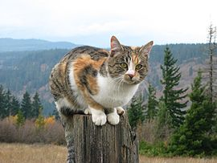
Pokračovanie letu
Potom to rovnako zopakuje v opačnom smere - predné vystrie, zadné skrčí, svalmi vytočí obe časti, teraz v opačnom smere a dostane všetky štyri nohy na jednu stranu tela.
Prvé pootočenie je však silnejšie ako druhé.
Notes:
Potom to rovnako zopakuje v opačnom smere - predné vystrie a zadné skrčí, svalmi vytočí obe časti, teraz v opačnom smere a dostane všetky štyri nohy zase na jednu časť tela.
Ak by spravila dvakrát presne to isté a v opačnom smere, tak by znova skončila na chrbte.
Preto nutne tieto dve veľmi rýchle pootočenia nerobí rovnakými silami, ale prvé značne silnejšie ako druhé. Dá sa povedať, že po prvom vykrútení to trochu preženie a druhým slabším to skoriguje, aby bola otočená bruchom dole.

Slide 5
Pri dopade mačka vždy padá na predné nohy ako prvé. To je aj dôvod, prečo ich ako prvé dáva pod seba. Na prvom obrázku vidíte natiahnuté zadné nohy a švihnutie chvostom. Na druhom druhú fázu, ako otáča zadnú časť tela a potom ako sa pripravuje na dopad.
Notes:
Pri dopade mačka vždy padá na predné nohy ako prvé. To je aj dôvod, prečo ich ako prvé dáva pod seba. Na prvom obrázku vidíte natiahnuté zadné nohy a švihnutie chvostom. Na druhom druhú fázu, ako otáča zadnú časť tela a potom ako sa pripravuje na dopad.

Slide 6
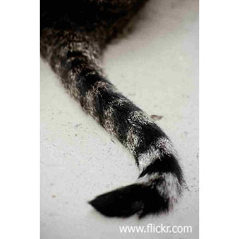
Načo mačke slúži chvost
Výdatne jej pomáha pri páde.
Chvostom môže ťažisko zadnej časti vysunúť viac od chrbtice.
Švihnutie chvostom zväčší aj krútiace momenty.
Notes:
Výdatne jej pri páde pomáha aj chvost.
Chvostom môže ťažisko zadnej časti vysunúť viac od chrbtice.
Švihnutie chvostom zväčší aj krútiace momenty.

Slide 7
VIDEÁ
http://www.youtube.com/watch?v=y2OCwQJSHZM
http://www.youtube.com/watch?v=OaUJJsROVeY

Slide 8
Zdroje
http://marusic.blog.sme.sk/c/182051/Preco-macka-vzdy-dopadne-na-nohy.html
www.youtube.com

Slide 9
Ďakujem za pozornosť

